Slide 1
ВЕБ-ПРОГРАММИРОВАНИЕ PHP+MYSQL
Toraighyrov University
Веб-программирование PHP+MySQL
ОСЕННИЙ СЕМЕСТР 2024

Slide 2
О КУРСЕ
Преподаватель:
ЛЕКЦИИ & ПРАКТИЧЕСКИЕ ЗАНЯТИЯ
Егинбаев Мирас Тлекович
старший преподаватель FCS
+7 776 201 07 88

Slide 3
Клиент-серверная архитектура
Toraighyrov University
Веб-программирование PHP+MySQL
ОСЕННИЙ СЕМЕСТР 2024
1
ЛЕКЦИЯ

Slide 4
Клиент-серверная архитектура
модель взаимодействия, где клиент (браузер) отправляет запросы на сервер, а сервер обрабатывает эти запросы и возвращает ответ
Notes:
Клиент-серверная архитектура — модель взаимодействия, где клиент (браузер) отправляет запросы на сервер, а сервер обрабатывает эти запросы и возвращает ответ.

Slide 5
Клиент
Сервер
База данных

Slide 6
Клиент
Сервер
База данных
Клиент запрашивает данные у сервера
Сервер обрабатывает запросы клиента и предоставляет данные
База данных используется для хранения и управлениями данными

Slide 7
Клиент
Сервер
База данных
Клиент запрашивает данные у сервера
Сервер обрабатывает запросы клиента и предоставляет данные
База данных используется для хранения и управлениями данными
Ноутбук
Браузер
Веб-сайт

Slide 8


Клиент
Сервер
База данных
Клиент запрашивает данные у сервера
Сервер обрабатывает запросы клиента и предоставляет данные
База данных используется для хранения и управлениями данными
Ноутбук
Браузер
Веб-сайт
Клиент

Slide 9
Каким образом клиент запрашивает данные у сервера?

Slide 10
Каким образом клиент запрашивает данные у сервера?
Клиент
Запросы
Сервер

Slide 11
Каким образом клиент запрашивает данные у сервера?
Клиент
Запросы
Сервер
Ответы

Slide 12
Каким образом клиент запрашивает данные у сервера?
Веб-страница

Slide 13
Каким образом клиент запрашивает данные у сервера?
HTML

Slide 14
Каким образом клиент запрашивает данные у сервера?
HTML
TCP/IP

Slide 15
Протокол
Договорённость, как посылать и принимать информацию, и как её воспринимать

Slide 16
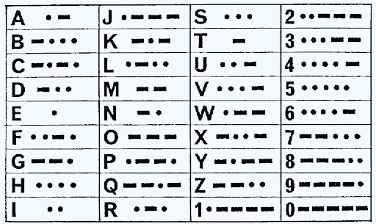

Slide 17
В протоколе важны:
Способ передачи
Формат сигналов

Slide 18
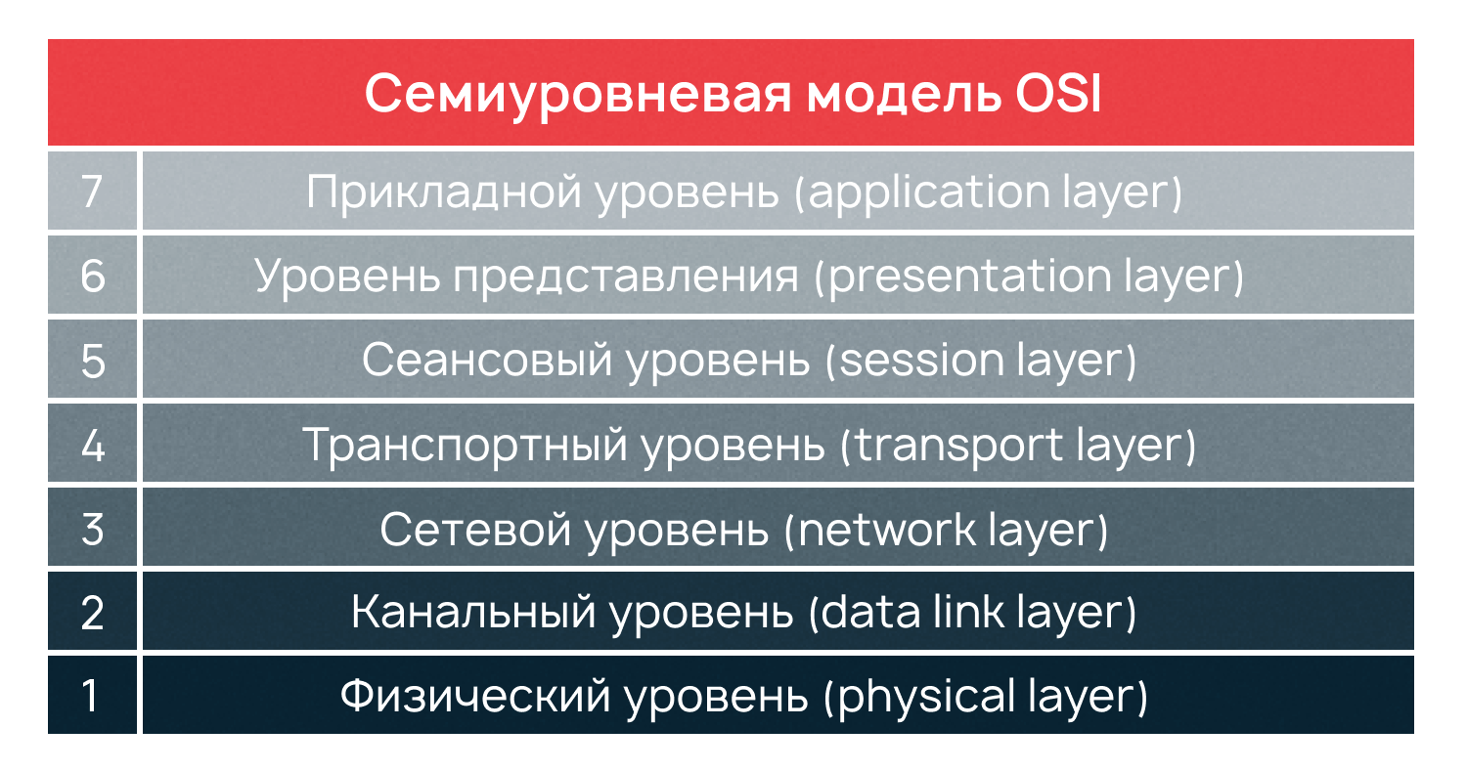

Slide 19
Каким образом клиент запрашивает данные у сервера?
HTML
HTTP
TCP/IP

Slide 20
Каким образом клиент запрашивает данные у сервера?
HTTP

Slide 21
HTTP
протокол, который используется для передачи данных в сети Интернет; лежит в основе работы Всемирной паутины и позволяет браузерам запрашивать и получать ресурсы с веб-серверов
Notes:
Клиент-серверная архитектура — модель взаимодействия, где клиент (браузер) отправляет запросы на сервер, а сервер обрабатывает эти запросы и возвращает ответ.

Slide 22
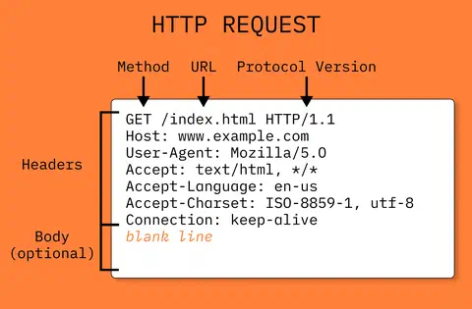
http-запрос
Notes:
Структура HTTP-запроса:
Метод: Определяет тип операции, которую клиент хочет выполнить (GET, POST, PUT, DELETE и другие).
URL: Указывает на запрашиваемый ресурс.
Заголовки: Содержат дополнительную информацию о запросе (например, тип браузера, язык пользователя).
Тело: Может содержать данные, которые отправляются на сервер (например, данные из HTML-формы).

Slide 23
http-запрос
Метод
Описывает, какое именно действие нужно совершить с веб-страницей. Иногда метод называют HTTP-глаголом

Slide 24
http-запрос
Методы
HEAD | Запрашивает у сервера статус (размер, доступность) ресурса
GET | Запрашивает у сервера извлечение ресурса
POST | Запрашивает у сервера создание нового ресурса
PUT | Запрашивает сервер отредактировать/обновить существующий ресурс
DELETE | Запрашивает у сервера удаление ресурса

Slide 25
http-запрос
Методы
HEAD | Запрашивает у сервера статус (размер, доступность) ресурса
GET | Запрашивает у сервера извлечение ресурса
POST | Запрашивает у сервера создание нового ресурса
PUT | Запрашивает сервер отредактировать/обновить существующий ресурс
DELETE | Запрашивает у сервера удаление ресурса

Slide 26
http-запрос
HTTP/Версия
Показывает, какую версию протокола нужно использовать в ответе сервера

Slide 27
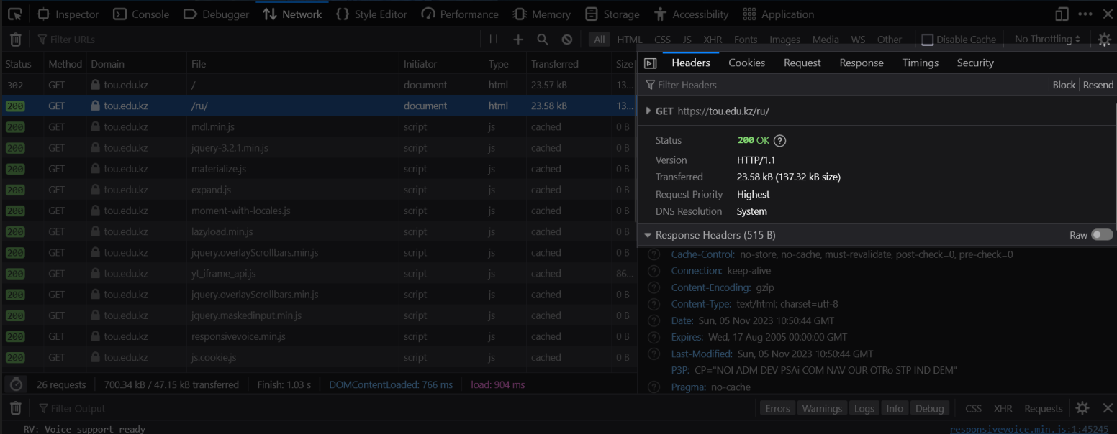
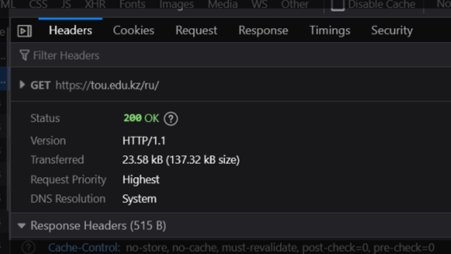
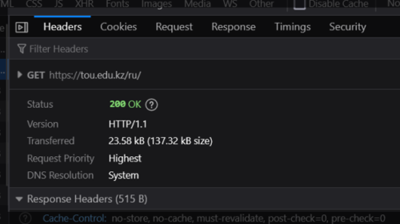

Slide 28
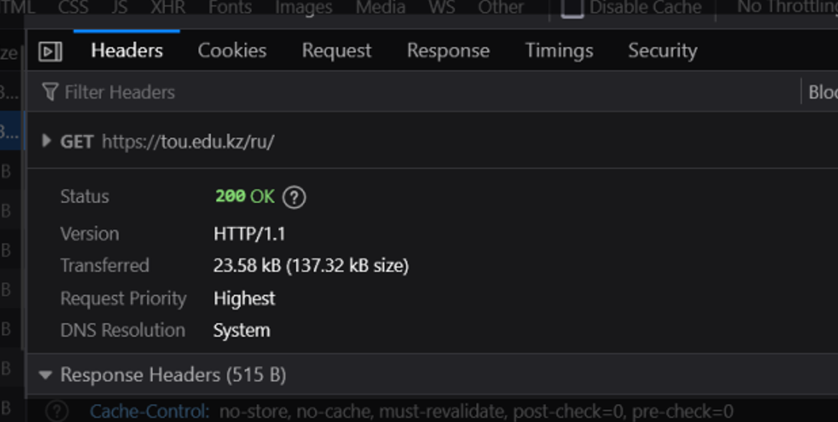

Slide 29
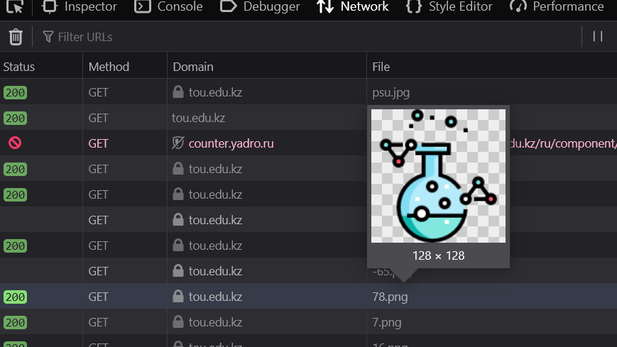

Slide 30
http-ответ
Notes:
Структура HTTP-ответа:
Статус-код: Указывает на результат выполнения запроса (например, 200 OK, 404 Not Found).
Заголовки: Содержат информацию об ответе (например, тип содержимого, длину содержимого).
Тело: Содержит собственно данные, которые были запрошены.

Slide 31
http-ответ
HTTP/1.1 status

Slide 32
http-ответ
Статус | Код | Сообщение | Описание
SUCCESS | 200 | OK | Успешное выполнение запроса
REDIRECTION | 301 | Moved Permanently | Запрошенный ресурс был перемещен на постоянной основе на новый URL-адрес.
 | 302 | Found | Запрошенный ресурс временно перемещен на другой URL-адрес
CLIENT ERROR | 401 | Unauthorized | Для доступа к запрошенному ресурсу требуется аутентификация
 | 403 | Forbidden | Сервер понял запрос, но отказывает в доступе к запрошенному ресурсу.
 | 404 | Not Found | Сервер не может найти запрошенный ресурс
SERVER ERROR | 500 | Internal Server Error | На сервере произошла внутренняя ошибка, которая препятствует выполнению запроса

Slide 33
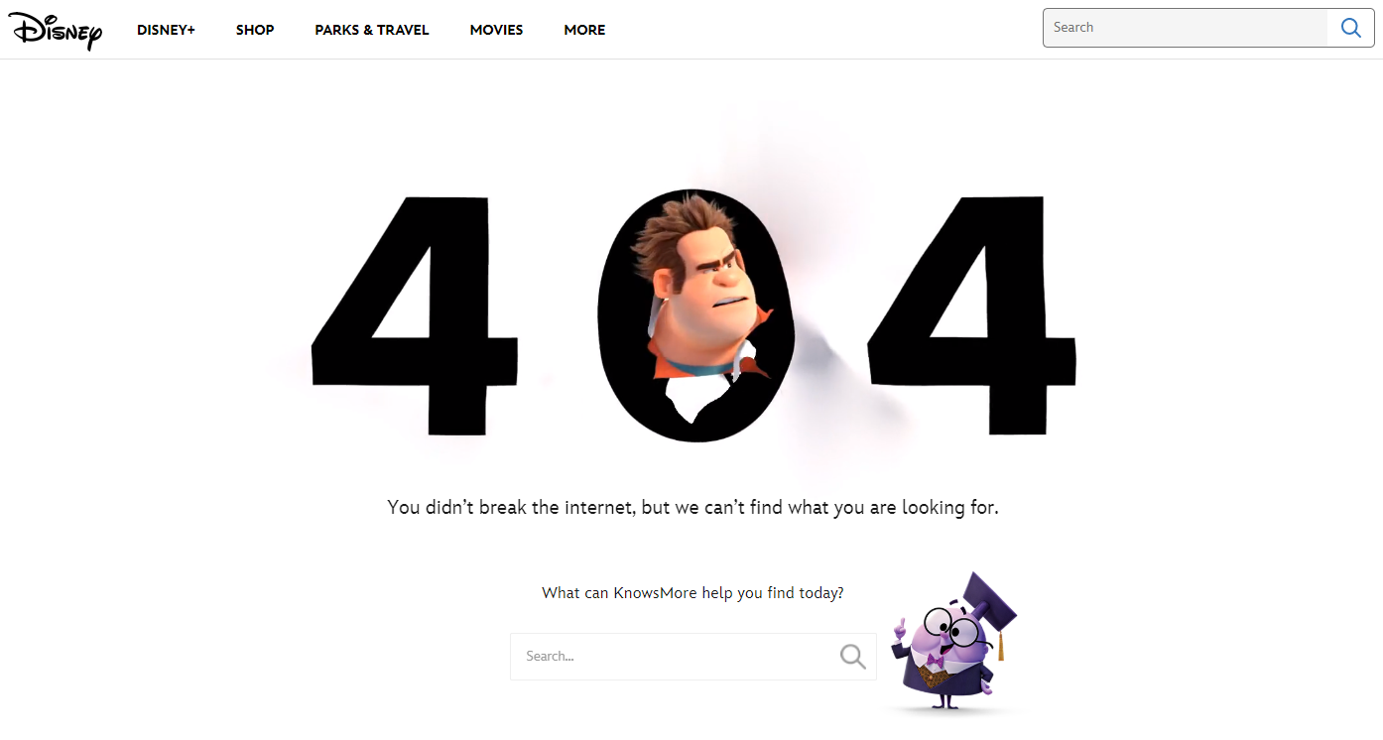

Slide 34


Slide 35
Веб-браузер
Запросы
Веб-сервер
Ответы

Slide 36
Веб-браузер
Запросы
файлы
http-сервер
Ответы

Slide 37
Веб-сервер
Серверное программное обеспечение для управления данными, для контроля доступа пользователей, получения и отправки запросов
Notes:
Веб-сервер Серверное программное обеспечение для управления данными, для контроля доступа пользователей, получения и отправки запросов

Slide 38





Slide 39
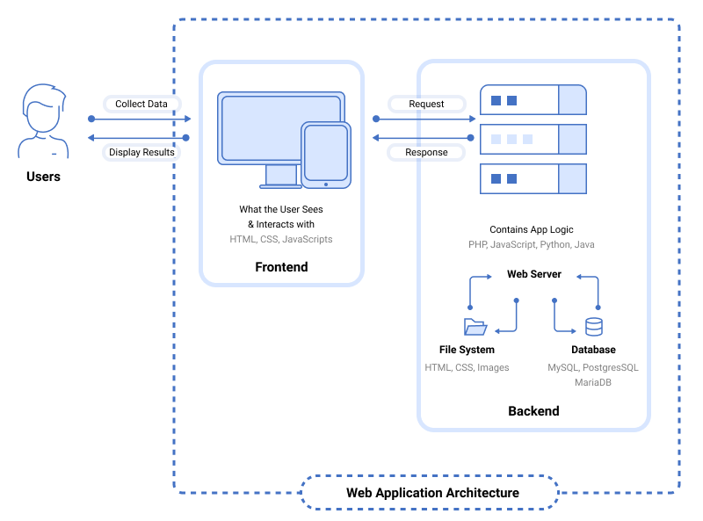

Slide 40
API
Программный интерфейс приложения
Список запросов и параметров, которые имеют смысл для кода, которые обрабатывает эти запросы на стороне сервера
Notes:
API
Программный интерфейс приложения
Список запросов и параметров, которые имеют смысл для кода, которые обрабатывает эти запросы на стороне сервера

Slide 41
API
Способ общения одной программы с другой
Клиент создаёт HTTP-запрос в рамках API
Сервер их обрабатывает и возвращает ответ
Клиент может реагировать на ответ

Slide 42
REST API
Один из самых распространенных типов, обеспечивающих взаимодействие с ресурсами с помощью обычных HTTP-запросов (GET, POST, PUT, DELETE).
Ресурс
любая сущность или объект, о котором можно получить информацию или с которым можно взаимодействовать через этот API
JSON-объект
неупорядоченная коллекция пар "ключ: значение", заключенная в фигурные скобки «{ }»
Notes:
REST API
Один из самых распространенных типов, обеспечивающих взаимодействие с ресурсами с помощью обычных HTTP-запросов (GET, POST, PUT, DELETE).

Slide 43
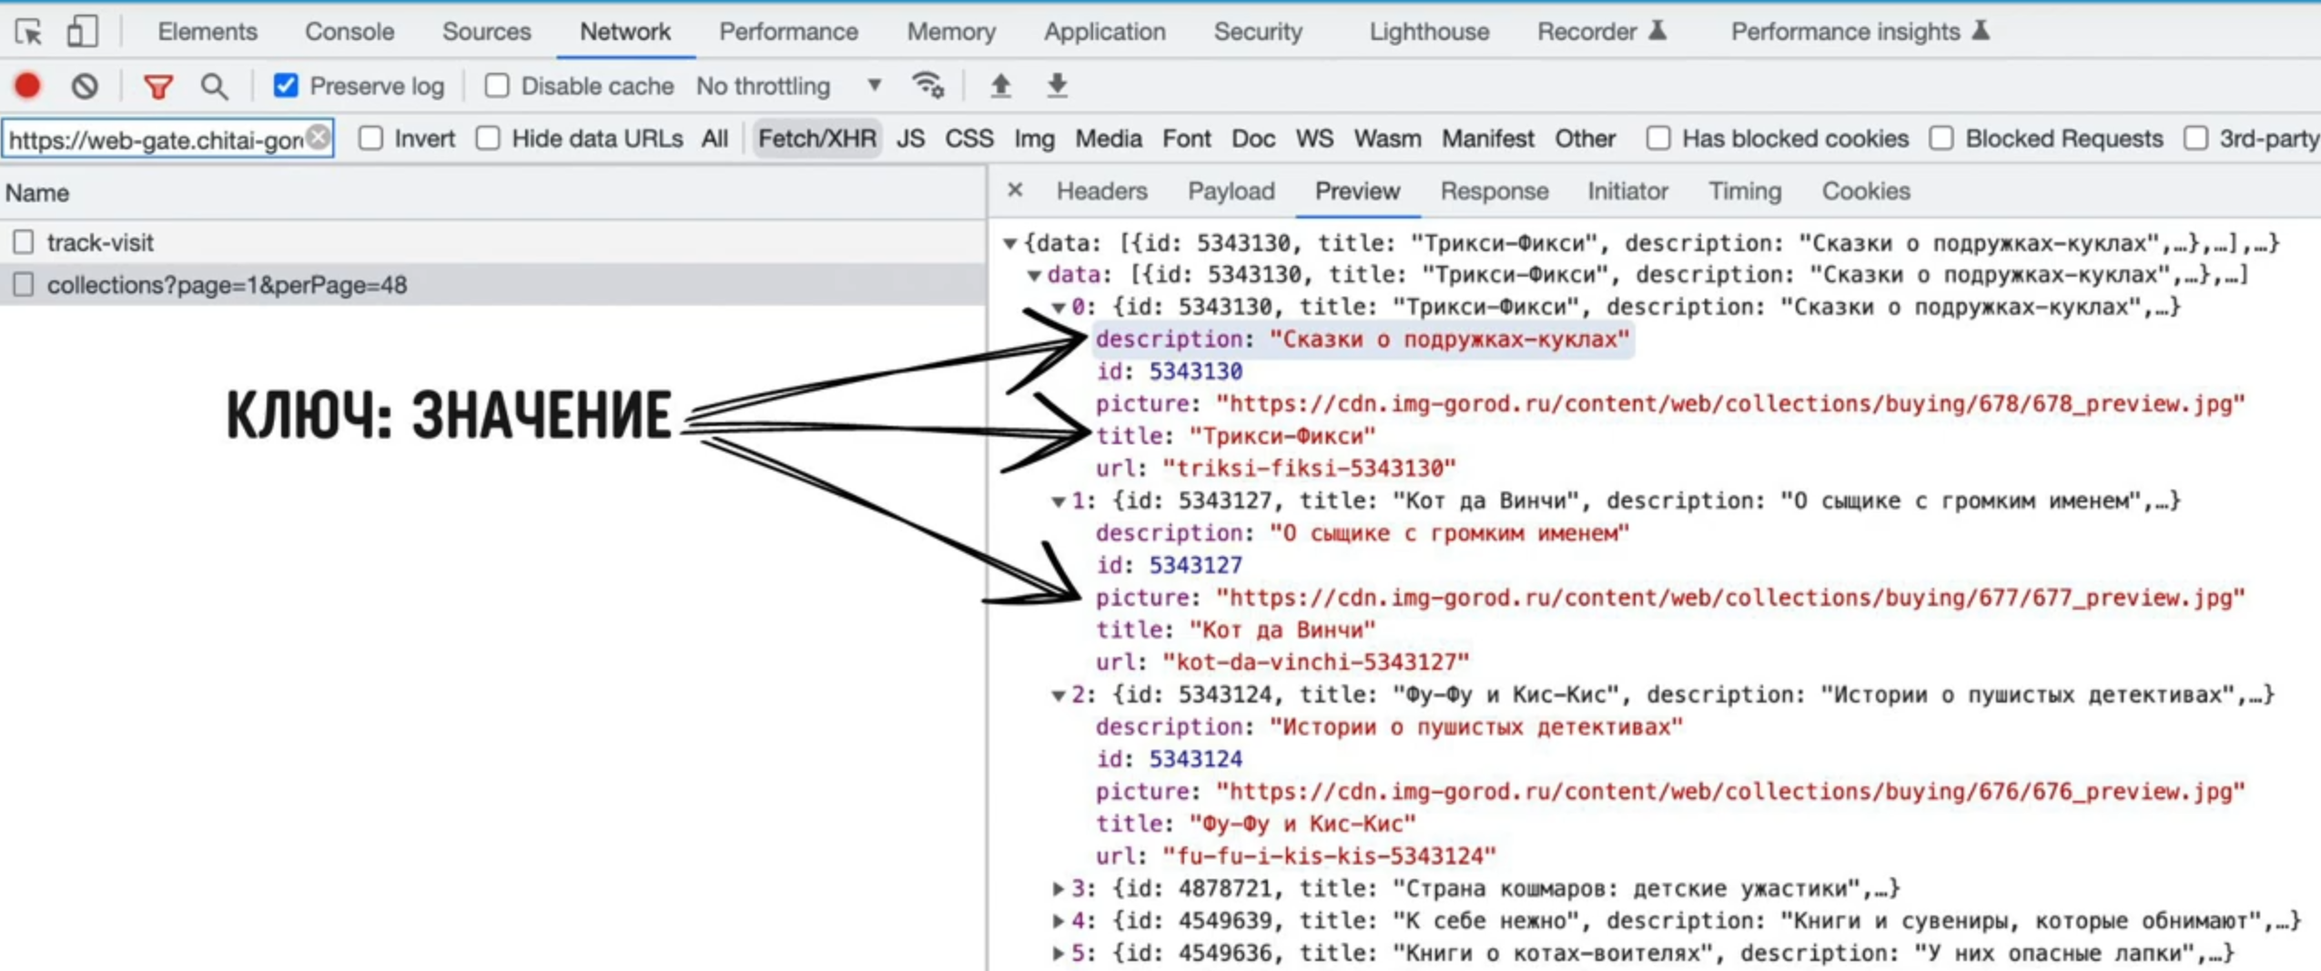
Notes:
Веб-сервер Серверное программное обеспечение для управления данными, для контроля доступа пользователей, получения и отправки запросов

Slide 44
Содержимое веб-страниц
Разметка страницы
Стилевая информация
Скрипты
Медиа-контент
HTML
CSS
JavaScript

Slide 45
HTML

Slide 46

HTML

Slide 47

HTML

Slide 48
HTML

Slide 49
My First Heading
My first paragraph.

Slide 50
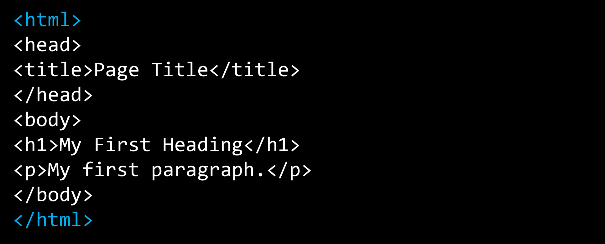
HTML

Slide 51
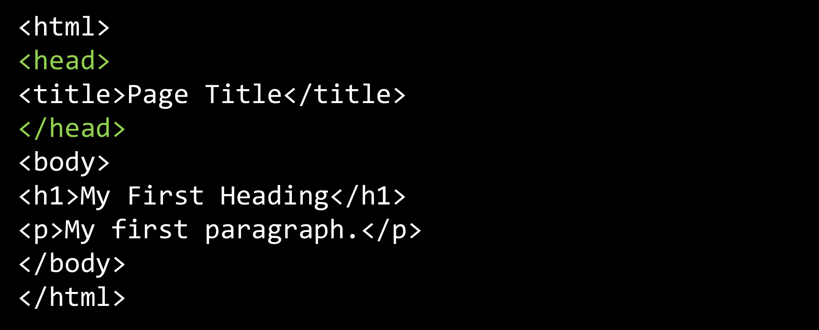
HTML

Slide 52
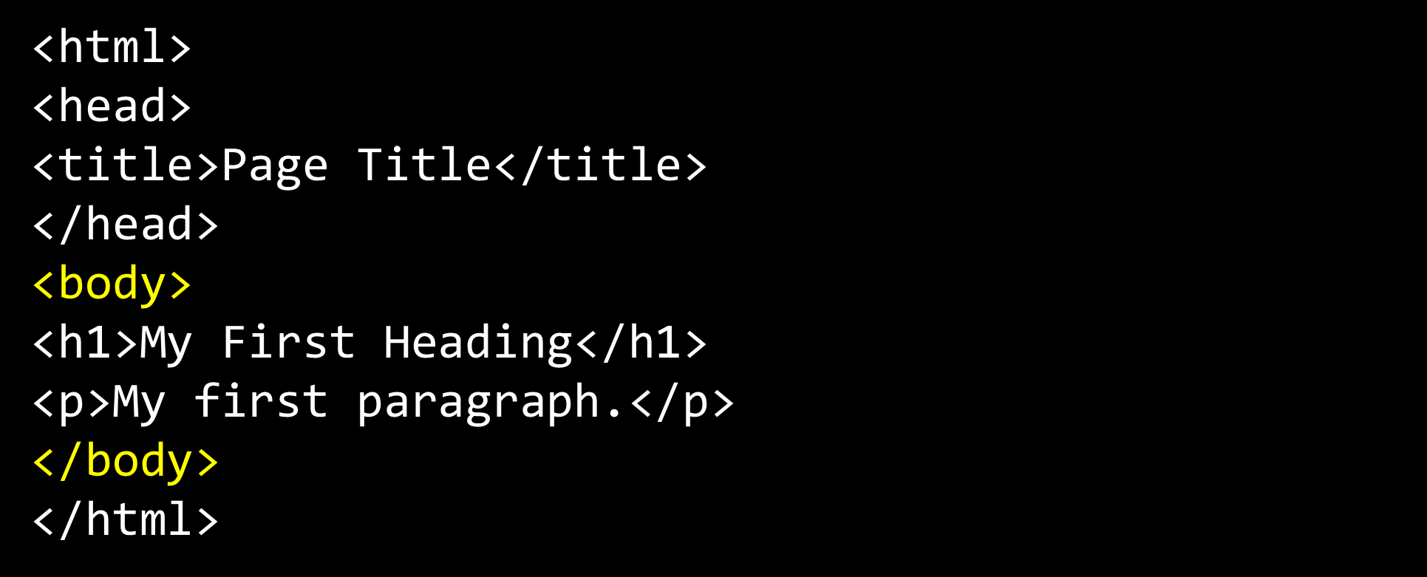
HTML

Slide 53
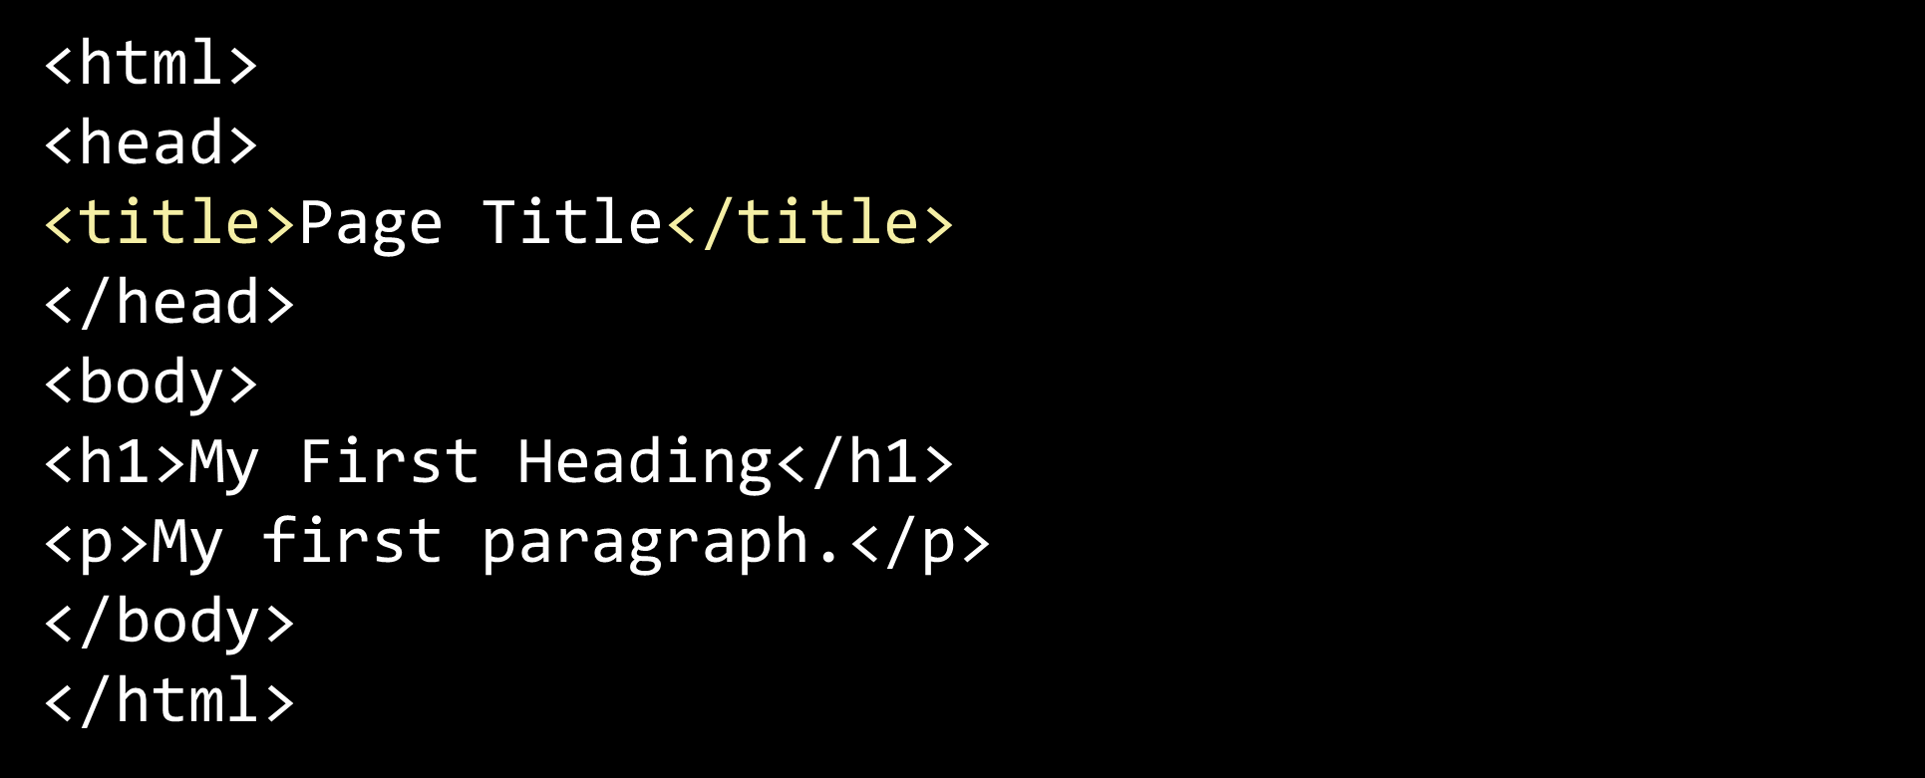
HTML

Slide 54

HTML

Slide 55
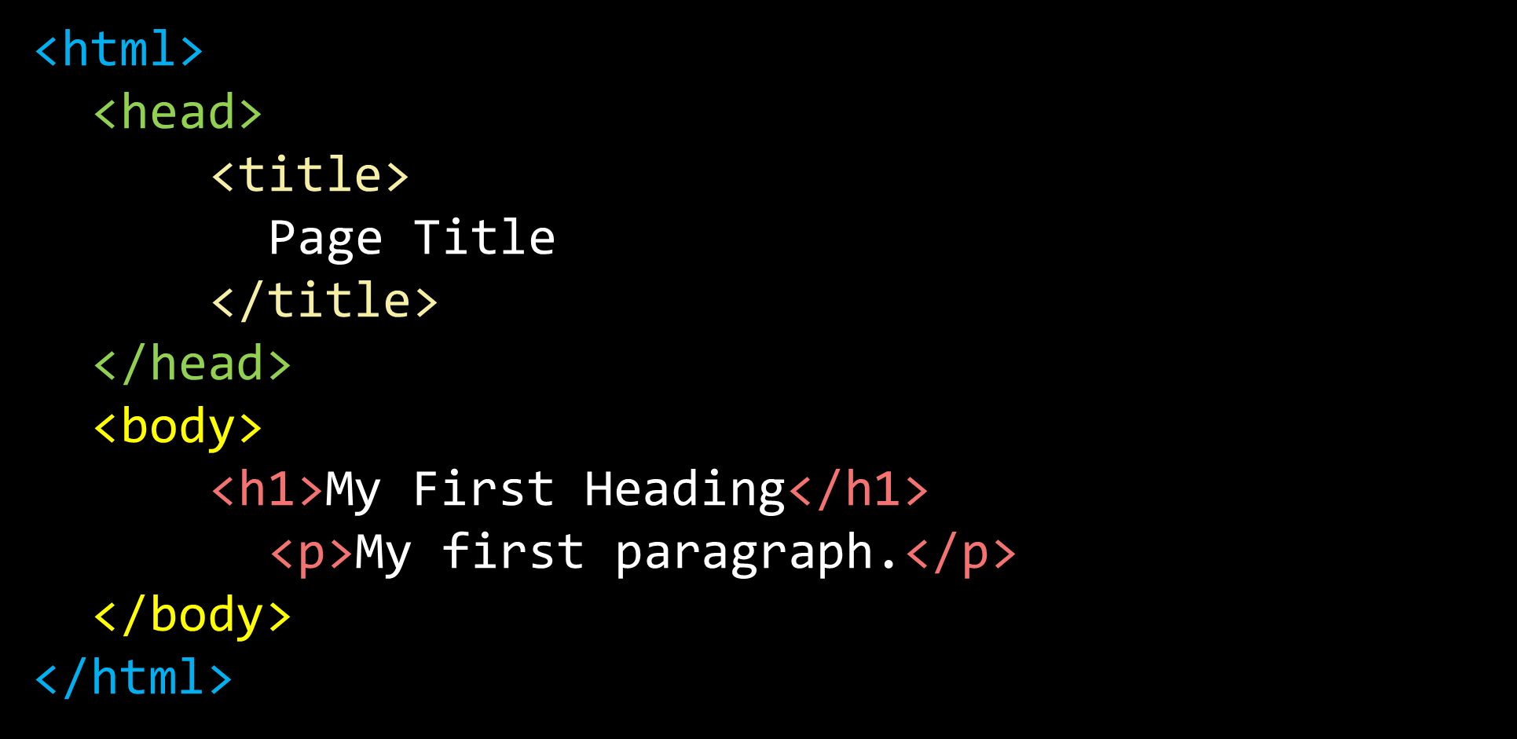
HTML

Slide 56
<html>
</html>
<head>
</head>
<title>Page Title</title>
<body>
</body>
<h1>My First Heading<h1>
<p>My first paragraph.<p>

Slide 57
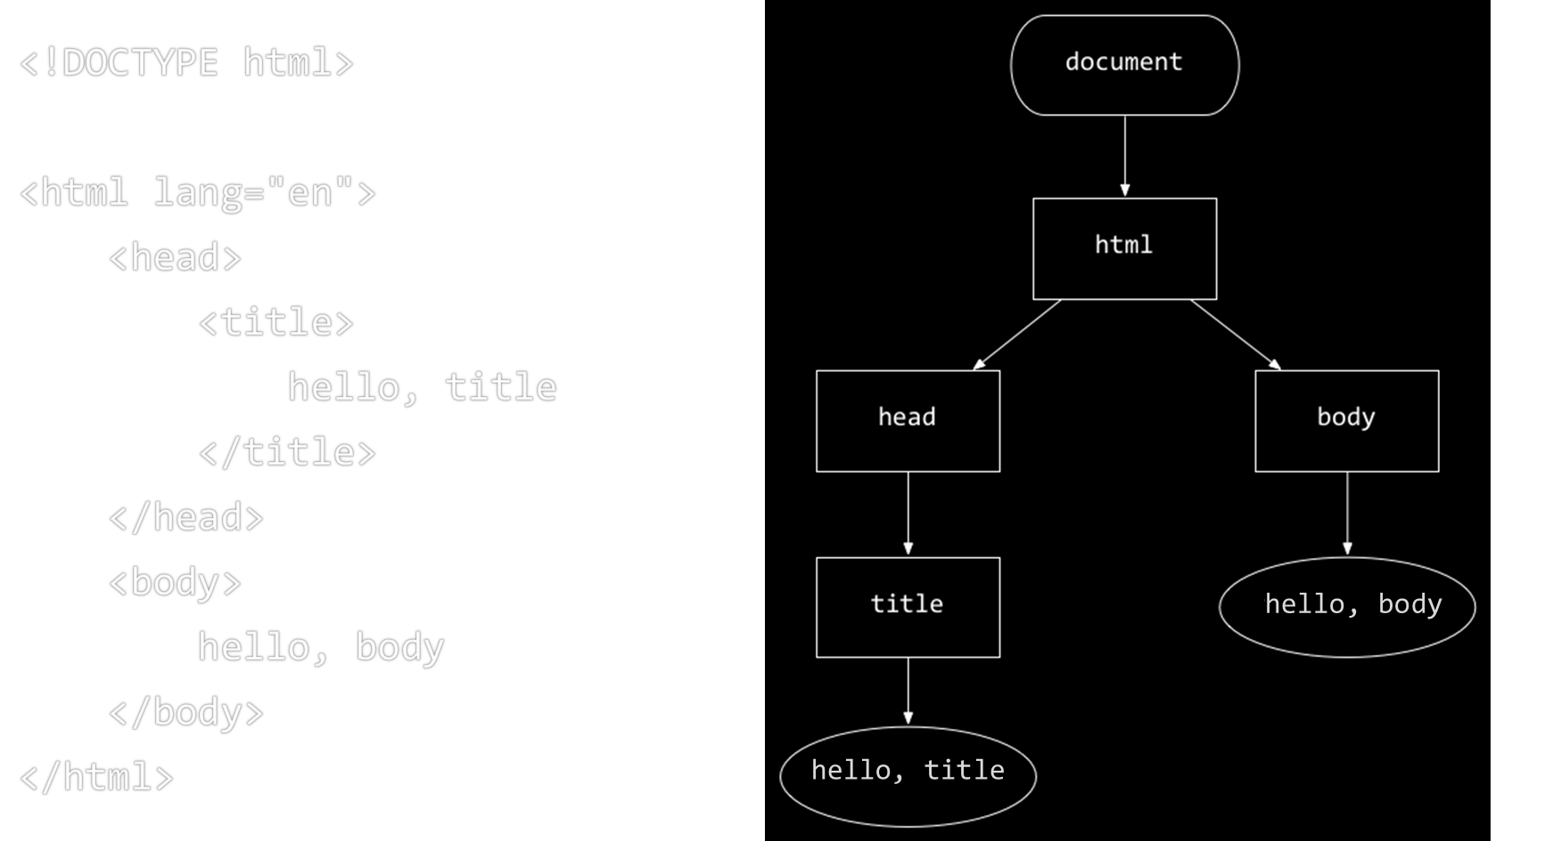

Slide 58
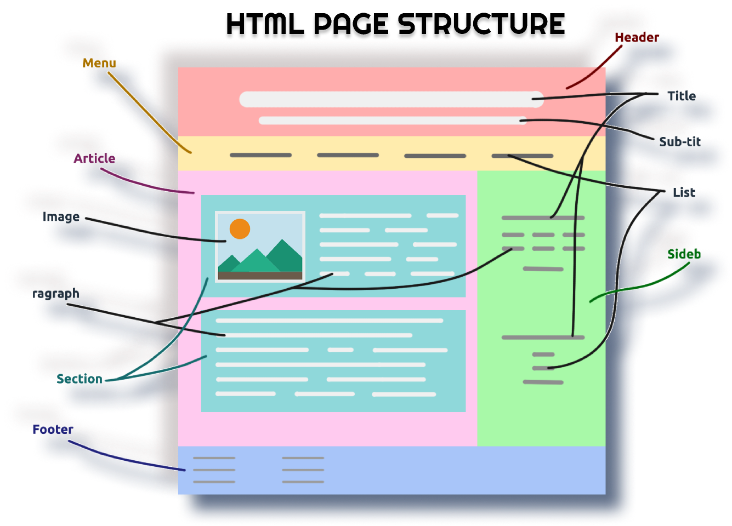

Slide 59
HTML

Slide 60
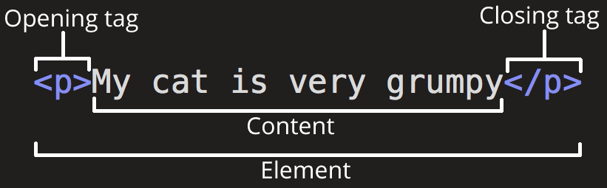
HTML

Slide 61
HTML

Slide 62
HTML

Slide 63
HTML

Slide 64
HTML

Slide 65
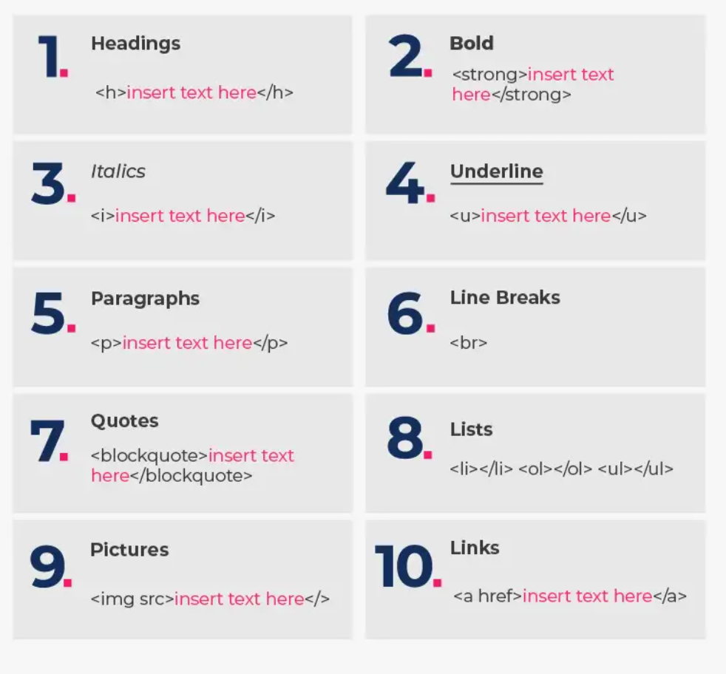

Slide 66
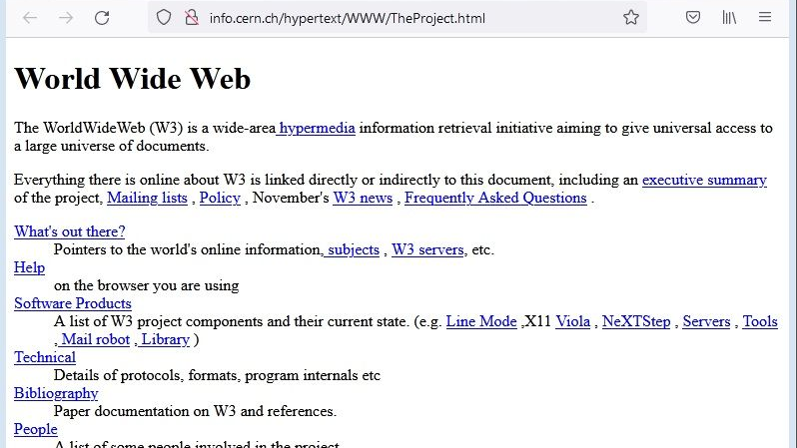

Slide 67
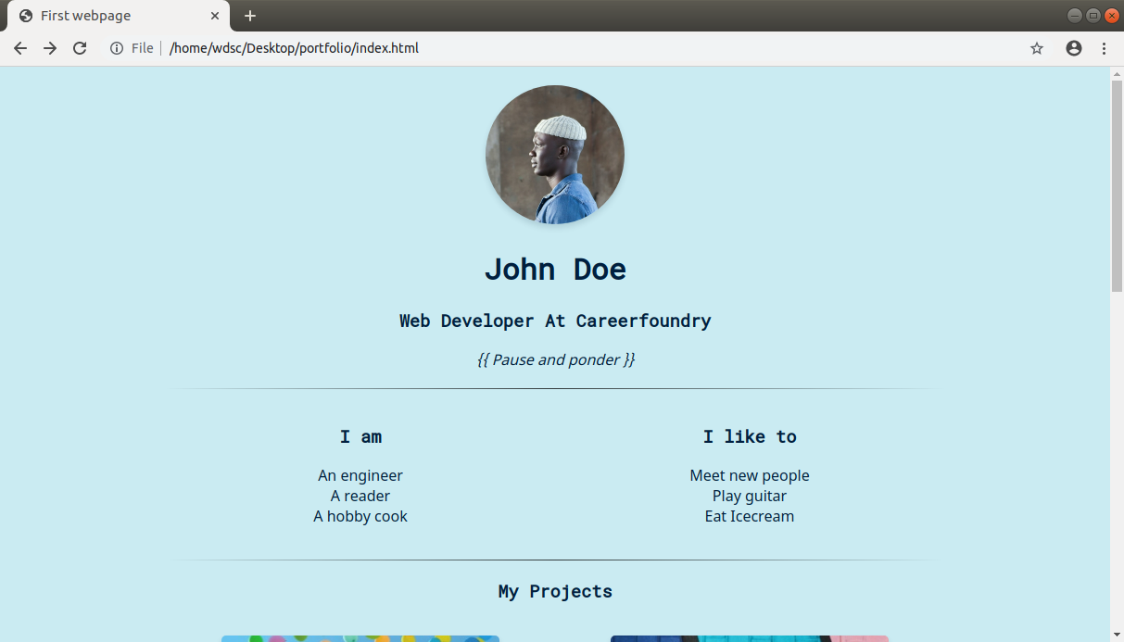

Slide 68
CSS

Slide 69
Каскадные таблицы Стилей
CSS
Cascading Style Sheets
используется для определения внешнего вида и оформления веб-страницы
Notes:
CSS используется для определения внешнего вида и оформления веб-страницы. Он позволяет управлять цветами, шрифтами, размерами, расположением элементов и другими аспектами визуального представления. Стилевые правила могут быть встроены непосредственно в HTML с помощью атрибута style или внедрены в документ с помощью внешних CSS-файлов.

Slide 70

CSS

Slide 71
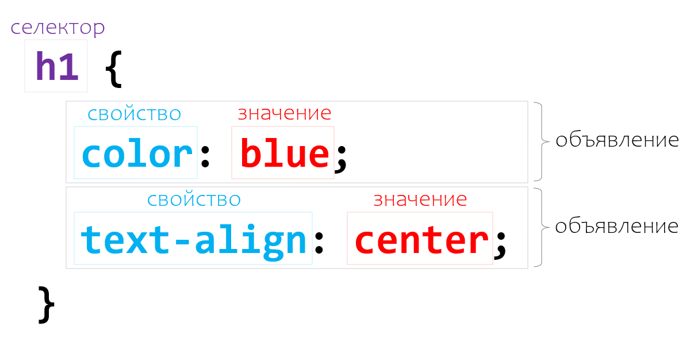

Slide 72

CSS

Slide 73

CSS

Slide 74

CSS

Slide 75
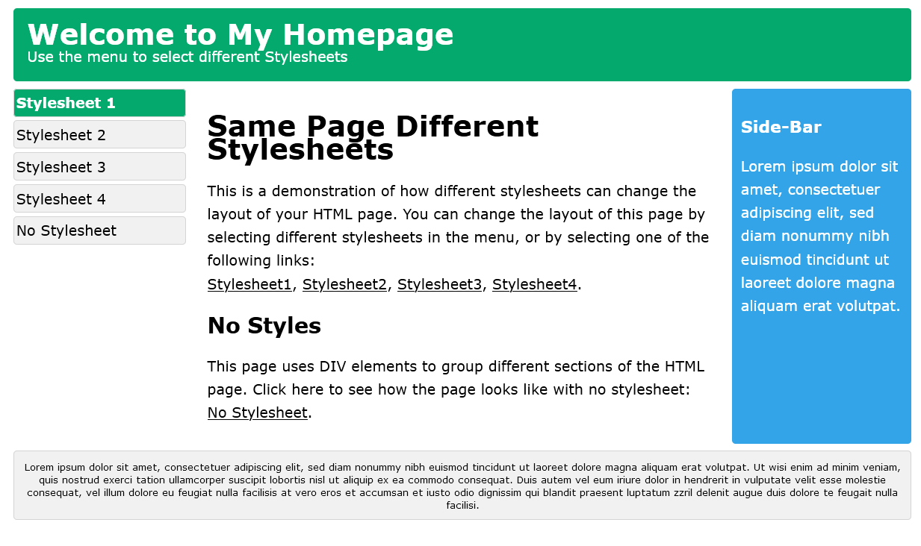

Slide 76
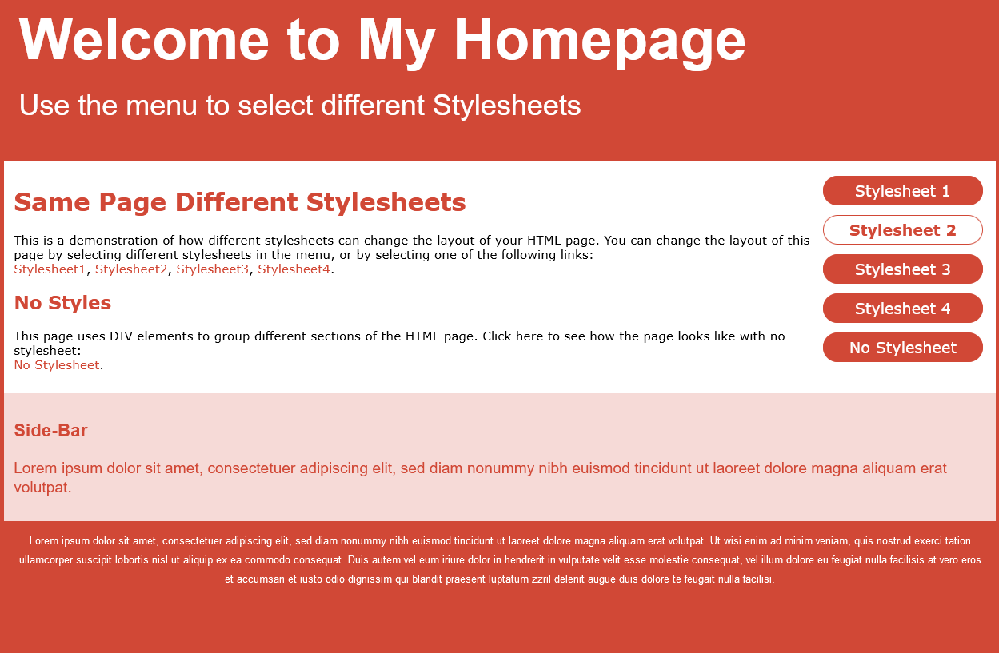

Slide 77
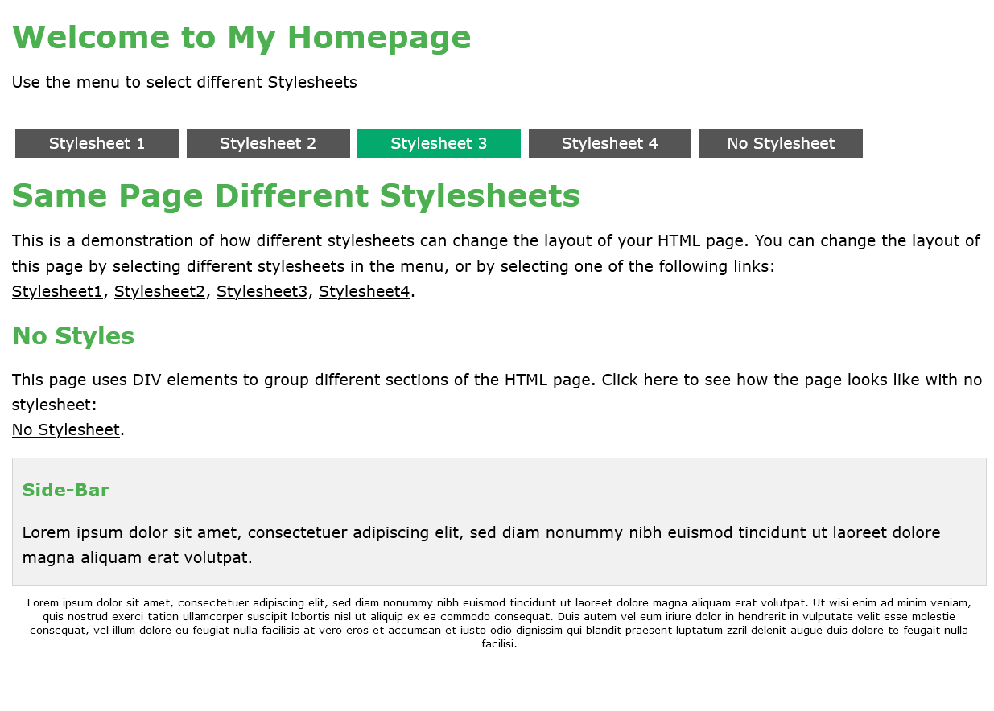

Slide 78
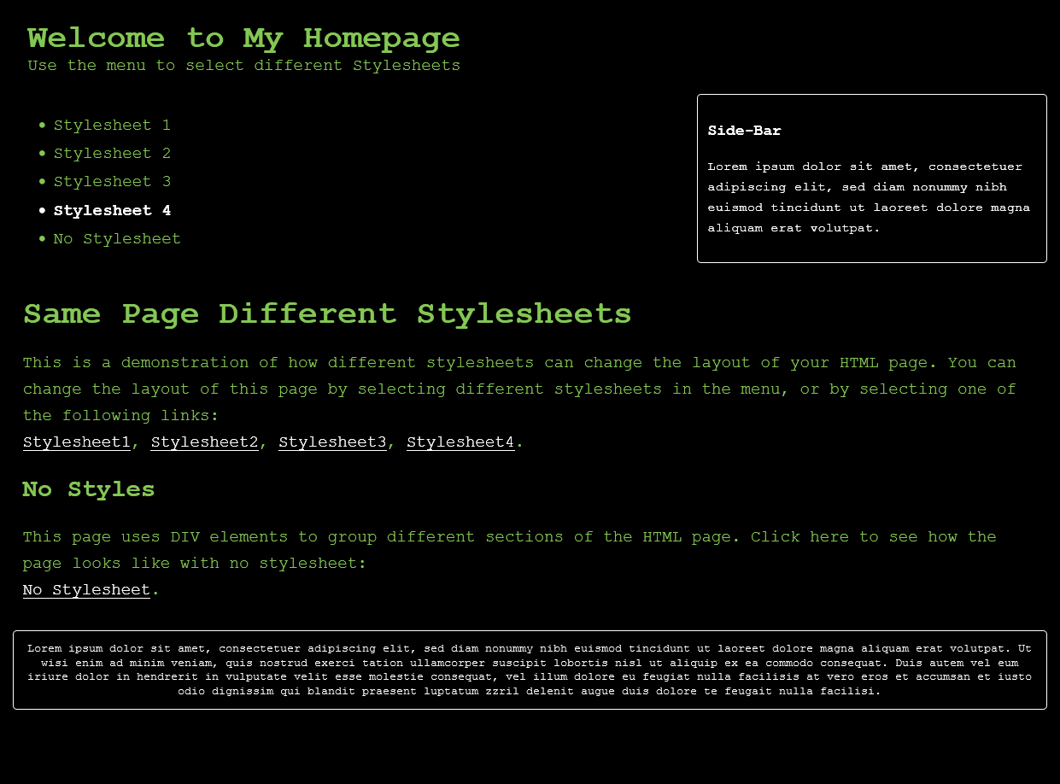

Slide 79
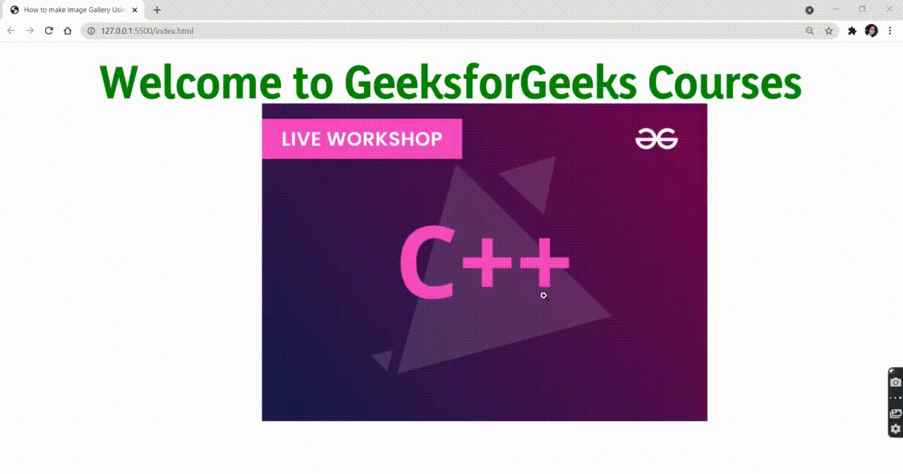

Slide 80
JavaScript

Slide 81
JavaScript
язык программирования, который используется для добавления интерактивности и динамического поведения на веб-странице
Notes:
JavaScript является языком программирования, который используется для добавления интерактивности и динамического поведения на веб-странице. Он позволяет создавать анимации, обрабатывать события, валидировать формы, загружать данные асинхронно и многое другое.

Slide 83
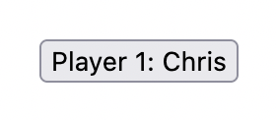

Slide 84
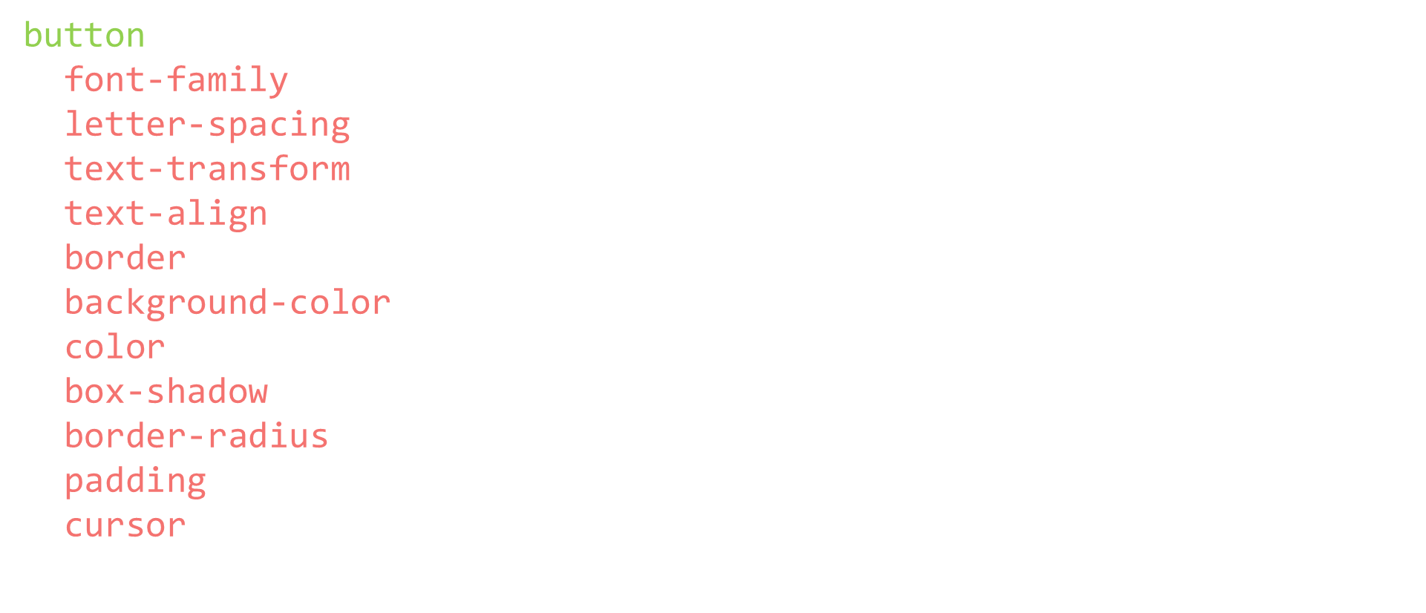

Slide 85
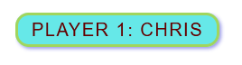

Slide 86
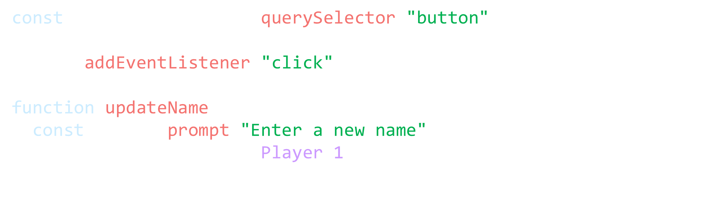

Slide 88


Slide 89
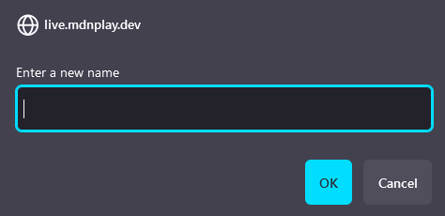

Slide 90
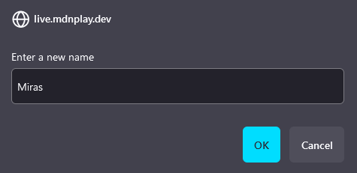

Slide 91
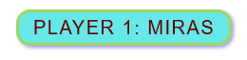

Slide 92


Slide 93


Slide 94
Фреймворк

Slide 95
Фреймворк
задает структуру, определяет правила и предоставляет необходимый набор инструментов для создания проекта

Slide 96







Slide 97
О КУРСЕ
Семестр I
Семестр II
15 недель
11 лекций
6 лекций
8 практик
4 практик

Slide 98
О КУРСЕ
Рубежный контроль 1 |  | Неделя 7
Рубежный контроль 2 |  | Неделя 14
Пересдача РК |  | Недели 10-15
-10% результат теста
Пример: Вы получили 70 баллов на РК1 и решили пересдать рубежку на, допустим, 11 неделе. Ваш результат оказался снова 70 баллов, но с учётом вычета 10% и ваш итоговый результат РК1 будет 63 балла.
Если вы не сдавали РК1 или РК2 по расписанию, то на пересдаче ваш результат также будет снижен на 10%.

Slide 99
О КУРСЕ
Оцениваются:
Лекции |  | Посещаемость
Практические |  | Посещаемость; Выполнение практических работ

Slide 100
О КУРСЕ
Курс охватит следующие темы в 1 семестре:
Клиент-серверная архитектура. HTTP, URL, HTML, CSS
Основы PHP: Синтаксис, переменные, типы данных, операторы, функции, классы и объекты
Работа с базами данных MySQL
Подключение к базе данных, выполнение запросов, обработка результатов, подготовка и выполнение SQL-запросов
Обработка форм и валидация данных
Сессии и куки
Аутентификация и авторизация
Введение в Laravel
Маршрутизация и контроллеры в Laravel
Работа с базами данных через Eloquent, создание моделей, связи между моделями
Создание представлений, использование шаблонов, передача данных из контроллеров

Slide 101
О КУРСЕ
Курс охватит следующие темы в 2 семестре:
Валидация данных и обработка ошибок в Laravel
Аутентификация в Laravel
Создание API на Laravel, работа с JSON, аутентификация через API
Модульное и функциональное тестирование в Laravel
Подготовка проекта к развертыванию, настройка сервера, оптимизация производительности
Обзор актуальных технологий и подходов в веб-разработке

Slide 102
Клиент-серверная архитектура
Toraighyrov University
Веб-программирование PHP+MySQL
ОСЕННИЙ СЕМЕСТР 2024
1
ЛЕКЦИЯ
ПОСЛЕДНИЙ СЛАЙД

